Slide 1
Задание по безопасности инфраструктурных технологий
Выполнили: Егоров М.Э., Кузьменко И.Д.
Группа: 535

Slide 2
Задание
Реализовать классификатор для DoS атак.
Построить объяснение созданной модели.
Полученное объяснение проиллюстрировать и описать (словами).
Сформулировать – какие признаки нужно изменить в имеющихся данных (минимальные изменения), чтобы такие записи классифицировались неверно.
Сравнить метрики, дополнив тестовый набор искусственными данными.

Slide 3
Основные части работы
Классификатор
Объяснение созданной модели и выявление основных признаков.
Проверка путем дополнения тестового набора искусственными данными и сравнения метрик.

Slide 4
Классификатор
Выбранный алгоритм: Random Forest
Параметры модели:
Кол-во деревьев: 7
Критерий: Gini
Мин. кол-во объектов в листе: 1
Bootstrap: Да
Нормализация: MinMaxScaler
Обоснование:
устойчив к шуму, выбросам и переобучению;
даёт возможность оценить важность признаков, построить SHAP-графики.

Slide 5
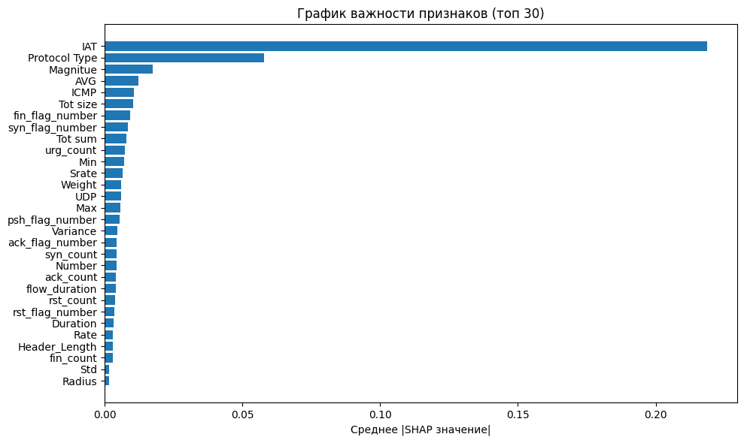
Выявление важных признаков
На графике представлены топ 30 признаков, отсортированных по важности, используя SHAP-значения. Из графика видно, что лидируют IAT, Protocol Type, Magnitude, AVG и ICMP.

Slide 6
Пояснение важных признаков
1. IAT —время между текущим и предыдущим пакетом.
В DoS-атаках пакеты поступают с минимальными задержками, почти без пауз. У обычного трафика IAT больше из-за естественных пауз между запросами и откликами.
2. Protocol Type — Протокол сетевого уровня (IP, UDP, TCP, IGMP, ICMP, Unknown (как целые числа)).
Многие DoS-атаки завязаны на определённые протоколы. Если атаки в обучающих данных чаще используют конкретный протокол, модель это запоминает.
3. Magnitude — средняя длина входящих пакетов + средняя длина исходящих
DoS-атаки часто состоят из очень коротких или пустых пакетов, если цель — перегрузка количеством, а не содержанием. В результате Magnitude часто ниже, чем в нормальном трафике.
4. AVG — Средняя длина пакетов в потоке.
Потоки в DoS-атаках часто содержат однотипные и короткие пакеты.
5. ICMP — Бинарный флаг (1, если используется ICMP-протокол)
Некоторые атаки используют этот протокол.

Slide 7
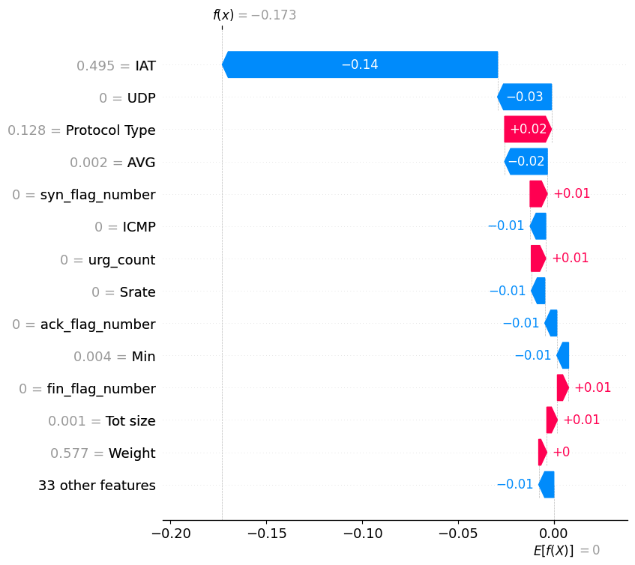
Влияние признаков
На графике показано, как отдельные признаки повлияли на итоговое решение модели на одном эксперименте.
Суммарное предсказание модели: f(x) = -0.173 Это означает, что модель сдвинула прогноз в сторону “не DoS”.
Наиболее влиятельный признак — IAT. Остальные вносят меньший вклад, но в сумме также корректируют исход.

Slide 8
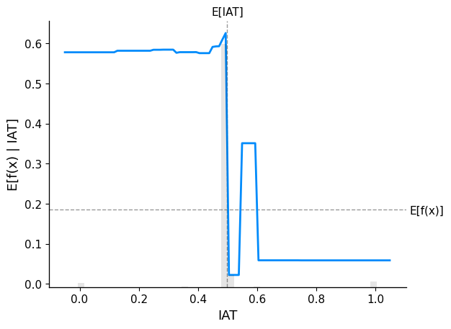
Анализ Топ 1 признака: IAT.
Inter-Arrival Time — время между прибытием двух последовательных сетевых пакетов.
График демонстрирует, что модель чрезмерно зависит от IAT.
При низких значениях IAT (до ~0.45) — модель предсказывает высокую вероятность атаки (E[f(x)] ≈ 0.6).
При увеличении IAT выше среднего значения (≈ 0.5) наблюдается резкое падение вероятности атаки.
DoS-атаки характерны низкими интервалами между пакетами, следовательно модель определяет их по малому IAT.

Slide 9
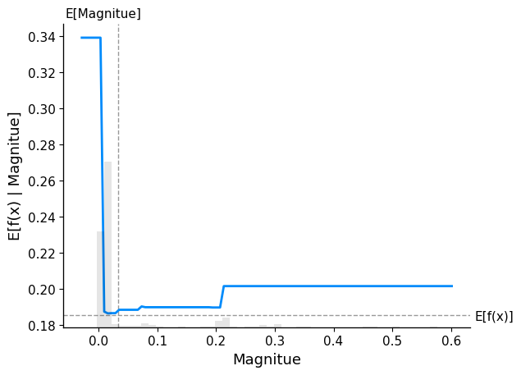
Анализ другого признака: Magnitude.
Здесь представлен уже признак, который менее явно оказывает влияние на решение, но все равно значительно по сравнению с другими.
При нулевых или близких к нулю значениях Magnitude — модель предсказывает высокую вероятность атаки (~0.34).
При увеличении Magnitude — модель резко понижает предсказание вероятности DoS (до ~0.19–0.20).
Вероятно:
Атакующий трафик чаще сопровождается низким значением Magnitude.
Повышение Magnitude ассоциируется с нормальным поведением.

Slide 10
Генерация искусственных данных
В рамках работы были представлены два различных способа генерации искусственных данных:
Генерация на основе измененных жадным алгоритмом и успешно отработанных на модели образцах.
Генерация на основе SHAP-значений.

Slide 11
Генерация на основе жадного алгоритма
Жадный алгоритм позволяет изменить минимальное число признаков объекта так, чтобы модель изменила своё решение, то есть перестала классифицировать запись как DoS-атаку.
Алгоритм последовательно перебирает признаки и направления изменения, выбирая наилучший шаг, увеличивающий вероятность "цельного" (противоположного) класса.
Результат:
Проведено 100 попыток генерации контрфактов для объектов класса "1" (DoS).
В 97 случаях из 100 удалось изменить решение модели на противоположное.

Slide 12
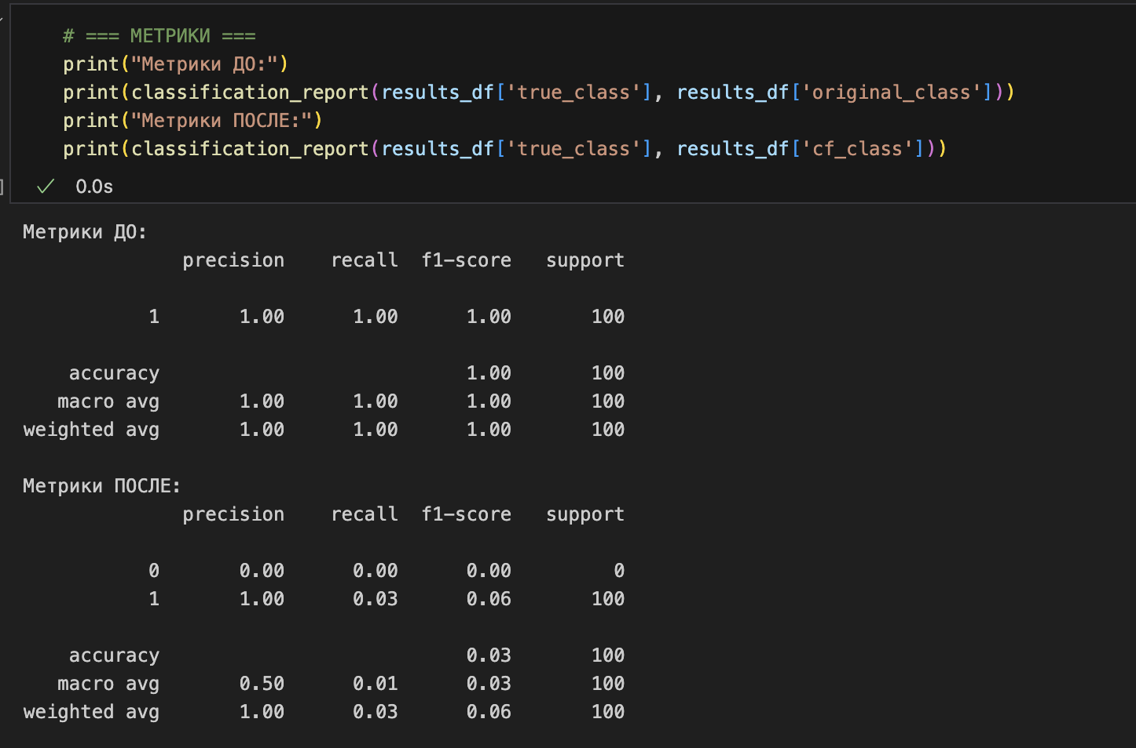
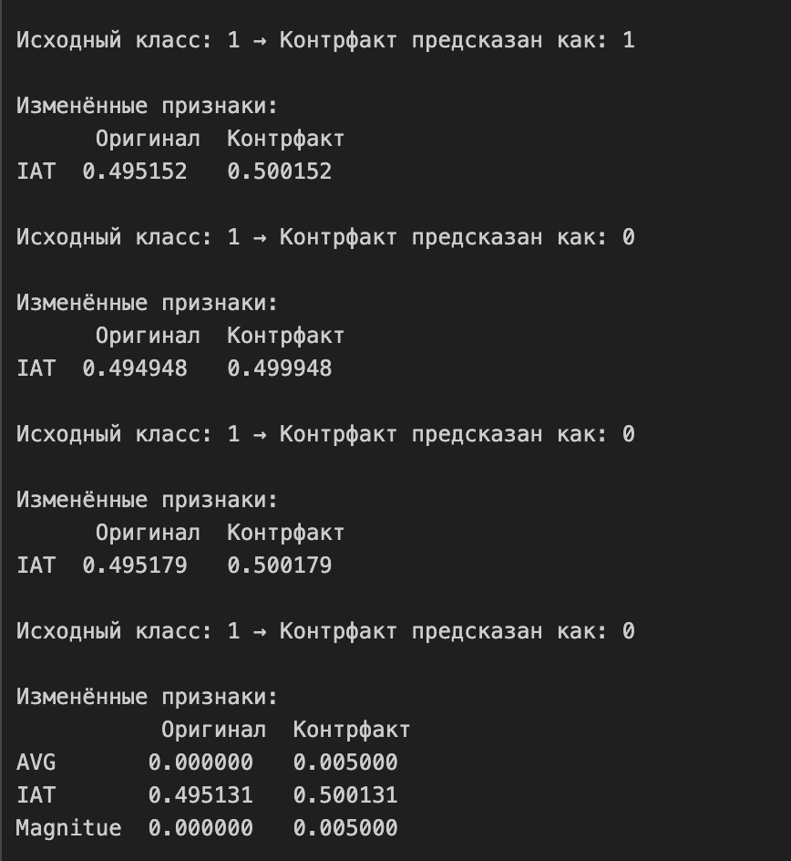
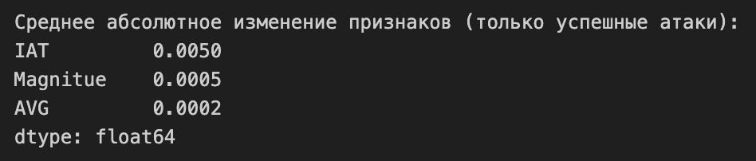
Генерация на основе жадного алгоритма

Slide 13
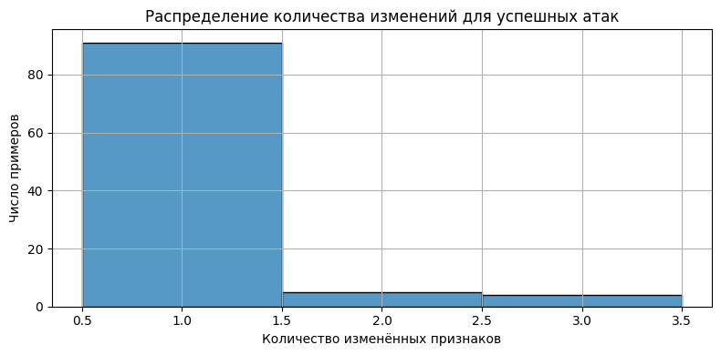
Генерация на основе жадного алгоритма
Из полученного графика видно, что большинство атакующих примеров были успешно модифицированы с изменением всего одного признака. Это указывает на чувствительность модели к небольшим изменениям входных данных и подчёркивает важность значимых признаков.

Slide 14
Генерация на основе SHAP значений
Сгенерированы 100 синтетических объектов на основе средних значений и добавления шума только по наиболее важным признакам, выделенным через SHAP. Это позволяет оценить, насколько модель чувствительна к ключевым признакам.
Результат:
Модель классифицировала 30 из 100 синтетических объектов как атаки (DoS), что подтверждает вклад этих признаков в принятие решений.

Slide 15
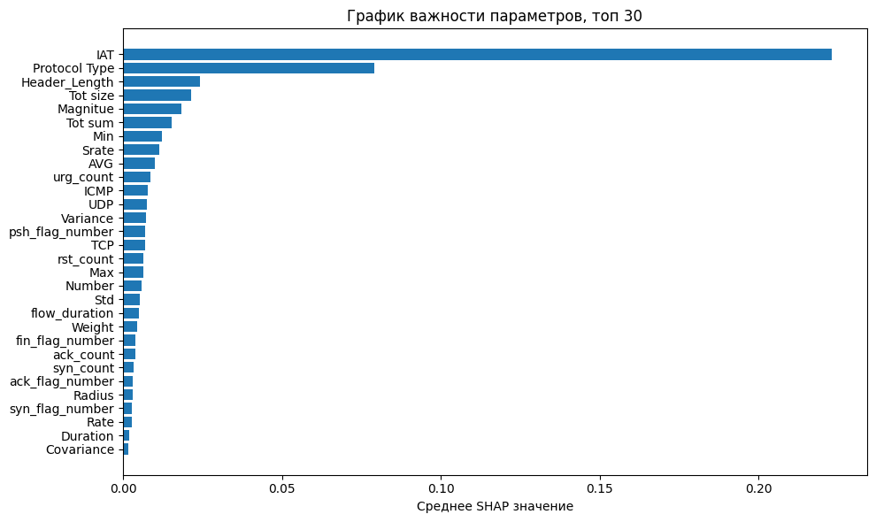
Топ SHAP-значений для атак DDoS

Slide 16
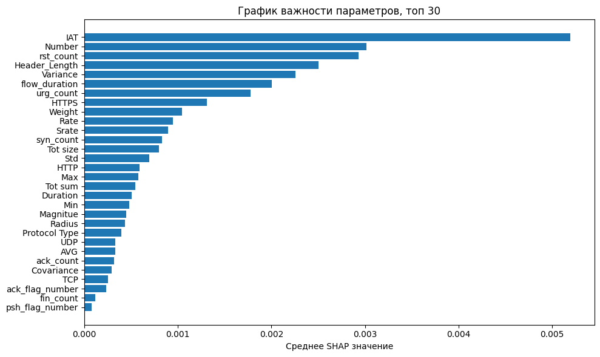
Топ SHAP-значений для атак MITM

Slide 17
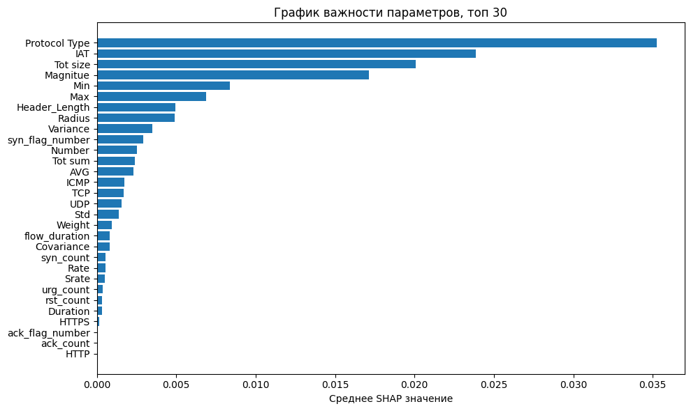
Топ SHAP-значений для атак Mirai

Slide 18
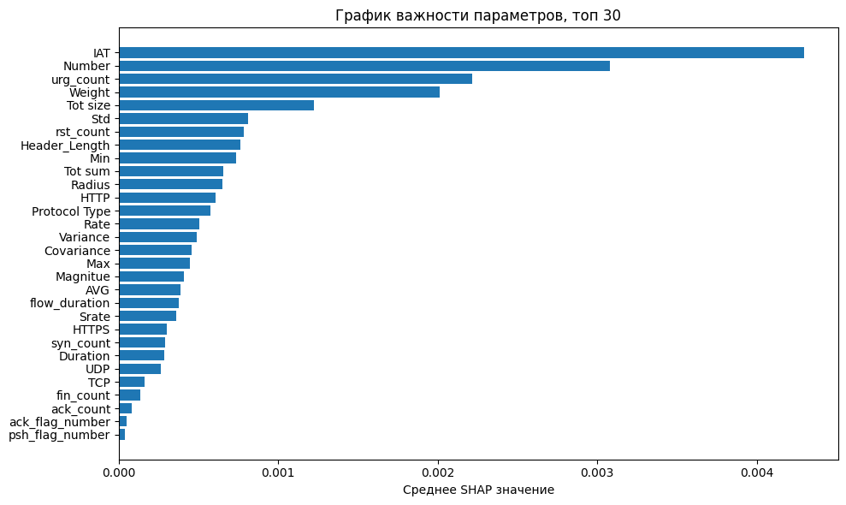
Топ SHAP-значений для атак DNS Spoofing

Slide 19
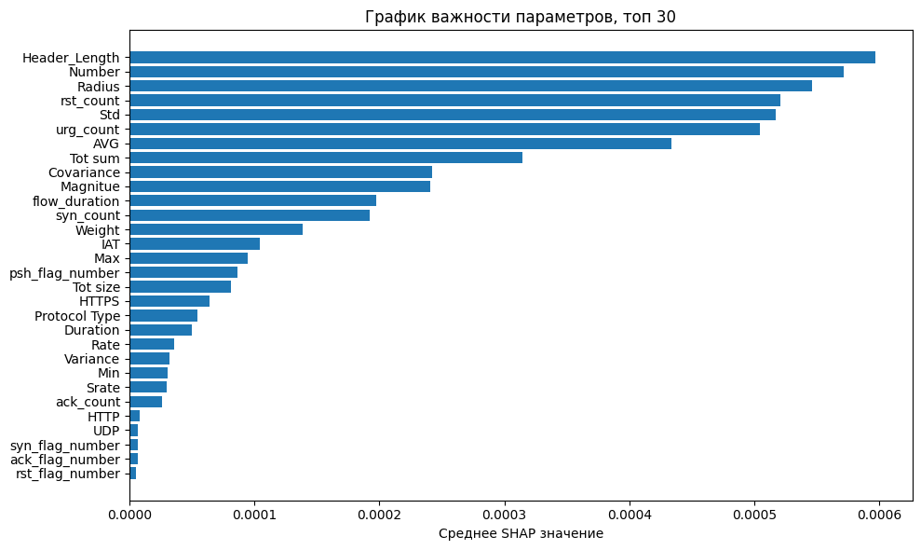
Топ SHAP-значений для атак Sql Injection

